Slide 1
Ядерный (атомный) реактор

Slide 2
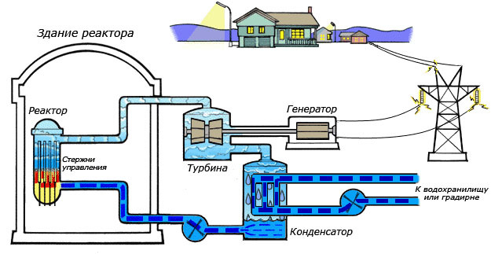
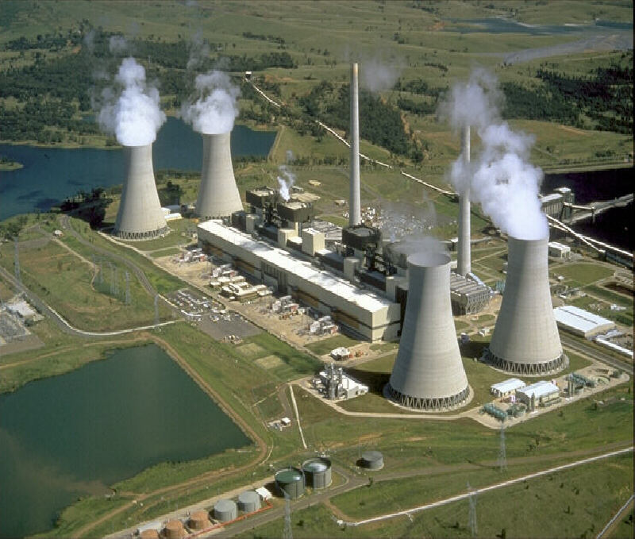
Содержание:
История создания.
Ядерный реактор.
Конструкция.
Классификация(кратко).
Остаточное тепловыделение.

Slide 3
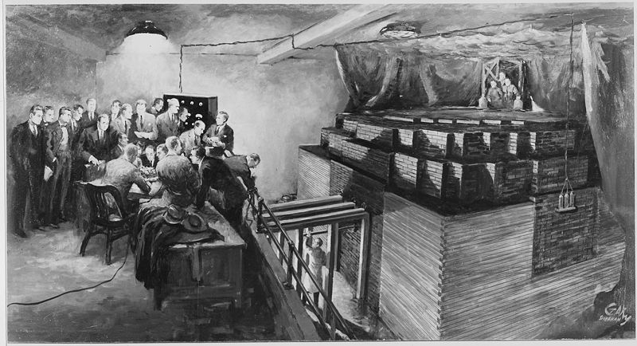
История создания.
Цепная реакция деления ядер была впервые осуществлена в декабре 1942 года. Группа физиков Чикагского университета, возглавляемая Э. Ферми, создала первый в мире искусственный ядерный реактор, названный «Чикагской поленницей» .
Страница 1/2

Slide 4
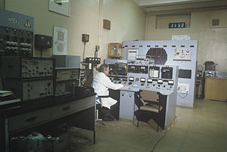
Появление первого ядерного реактора в СССР.
В Европе первым ядерным реактором стала установка Ф-1, заработавшая 25 декабря 1946 года в Москве под руководством И. В. Курчатова. К 1978 году в мире работало уже около сотни ядерных реакторов различных типов.
Что такое Ф-1 ?
Ф-1 - Первый физический(реактор)
Тип: экспериментальный
К содержанию.

Slide 5
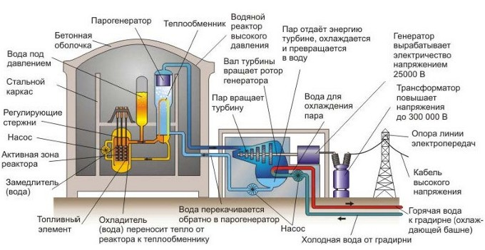
Ядерный реактор.
Ядерный реактор — это устройство, предназначенное для организации управляемой самоподдерживающейся цепной реакции деления, которая всегда сопровождается выделением энергии .
К содержанию.

Slide 6
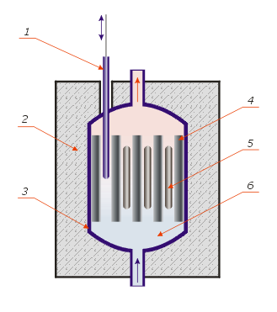
Конструкция.
Любой ядерный реактор состоит из следующих частей:
Активная зона с ядерным топливом и замедлителем;
Отражатель нейтронов, окружающий активную зону;
Теплоноситель;
Система регулирования цепной реакции, в том числе аварийная защита;
Радиационная защита;
Система дистанционного управления.
?
1 — Управляющий стержень;
2 — Радиационная защита;
3 — Теплоизоляция;
4 — Замедлитель;
5 — Ядерное топливо;
6 — Теплоноситель.
?
?
Отражатель нейтронов — конструктивная часть ядерного боеприпаса, окружающая делящееся вещество, или ядерного реактора, окружающая активную зону. Основное назначение отражателя — предотвращение утечки нейтронов в окружающую среду.
Радиационная защита — комплекс мероприятий, направленный на защиту живых организмов от ионизирующего излучения, а также, изыскание способов ослабления поражающего действия ионизирующих излучений
Замедле́ние нейтро́нов — процесс уменьшения кинетической энергии свободных нейтронов в результате их многократных столкновений с атомными ядрами вещества.
?
Теплоноси́тель в ядерном реакторе — жидкое или газообразное вещество, пропускаемое через активную зону реактора и выносящее из неё тепло, выделяющееся в результате реакции деления ядер.
К содержанию.

Slide 7
Классификация(кратко).
Реакторы отличаются друг от друга :
По назначению(Энергетические, Экспериментальные и др.)
По спектру нейтронов(тепловые, быстрые и др. нейтроны)
По размещению топлива(Гетерогенные и гомогенные)
По виду топлива(изотопы урана, плутония, тория)
По виду теплоносителя(H₂O, Газ, D₂O и др.)
По роду замедлителя( С(графит), H₂O, D₂O и др.)
По конструкции(Корпусные или канальные реакторы)
По способу генерации пара(Реактор с внешним парогенератором или Кипящий реактор)
?
?
?
?
?
тяжёлая вода
где топливо и замедлитель представляют однородную смесь
топливо размещается в активной зоне , в виде блоков, между которыми находится замедлитель
Они предназначены для получения электрической и тепловой энергии, используемой в энергетике.
Они предназначены для получения электрической и тепловой энергии, используемой в энергетике.
К содержанию.

Slide 8
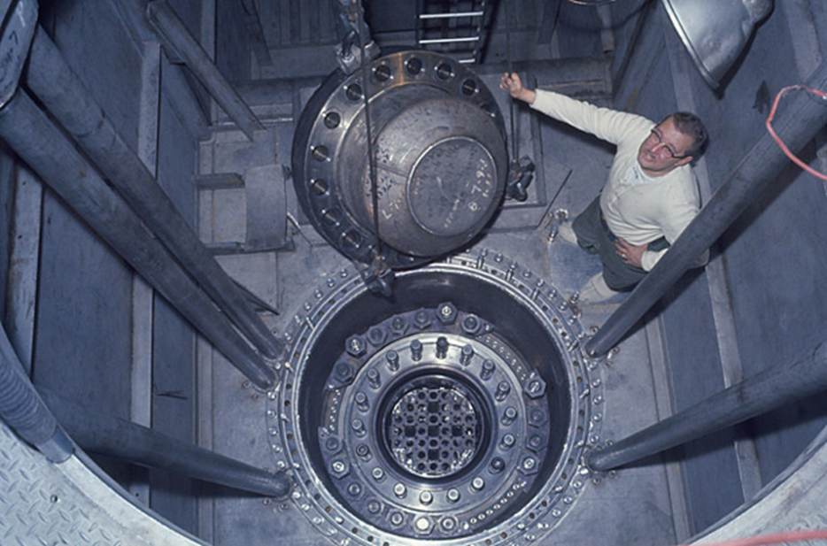
Остаточное тепловыделение.
Важной проблемой, непосредственно связанной с ядерной безопасностью, является остаточное тепловыделение. Остаточное тепловыделение является следствием β- и γ- распада продуктов деления, которые накопились в топливе за время работы реактора.
?
Это специфическая особенность ядерного топлива, заключающаяся в том, что, после прекращения цепной реакции деления и обычной для любого энергоисточника тепловой инерции, выделение тепла в реакторе продолжается ещё долгое время, что создаёт ряд технически сложных проблем.
К содержанию.

